Slide 1
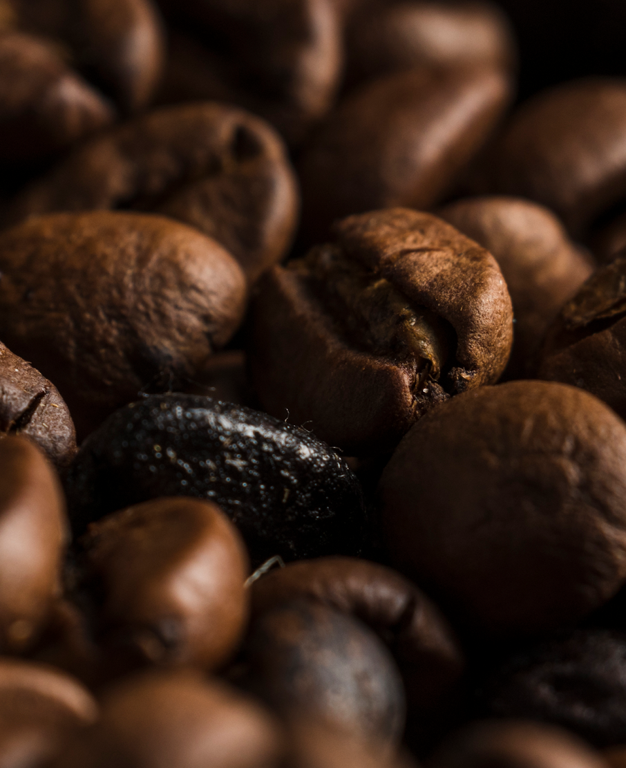

BOLTTECH
CAFÉS COM A CARA DO BRASIL
Alunos: Bruna Yumi, Caio Hideki, Isaac Ferreira, João Lima, Júlio Moudatsos, Matheus Correia

Slide 2




Slide 3


Slide 4


LOCALIZAÇÃO SÃO PAULO
B.
C.
A.

Slide 5

Mineiro Carioca Paulista
B.
C.
A.

Slide 6
Paulista
B.
C.
A.

Slide 7

Especificações de lucros
PLANTIO ABERTO
B.
C.
A.

Slide 8
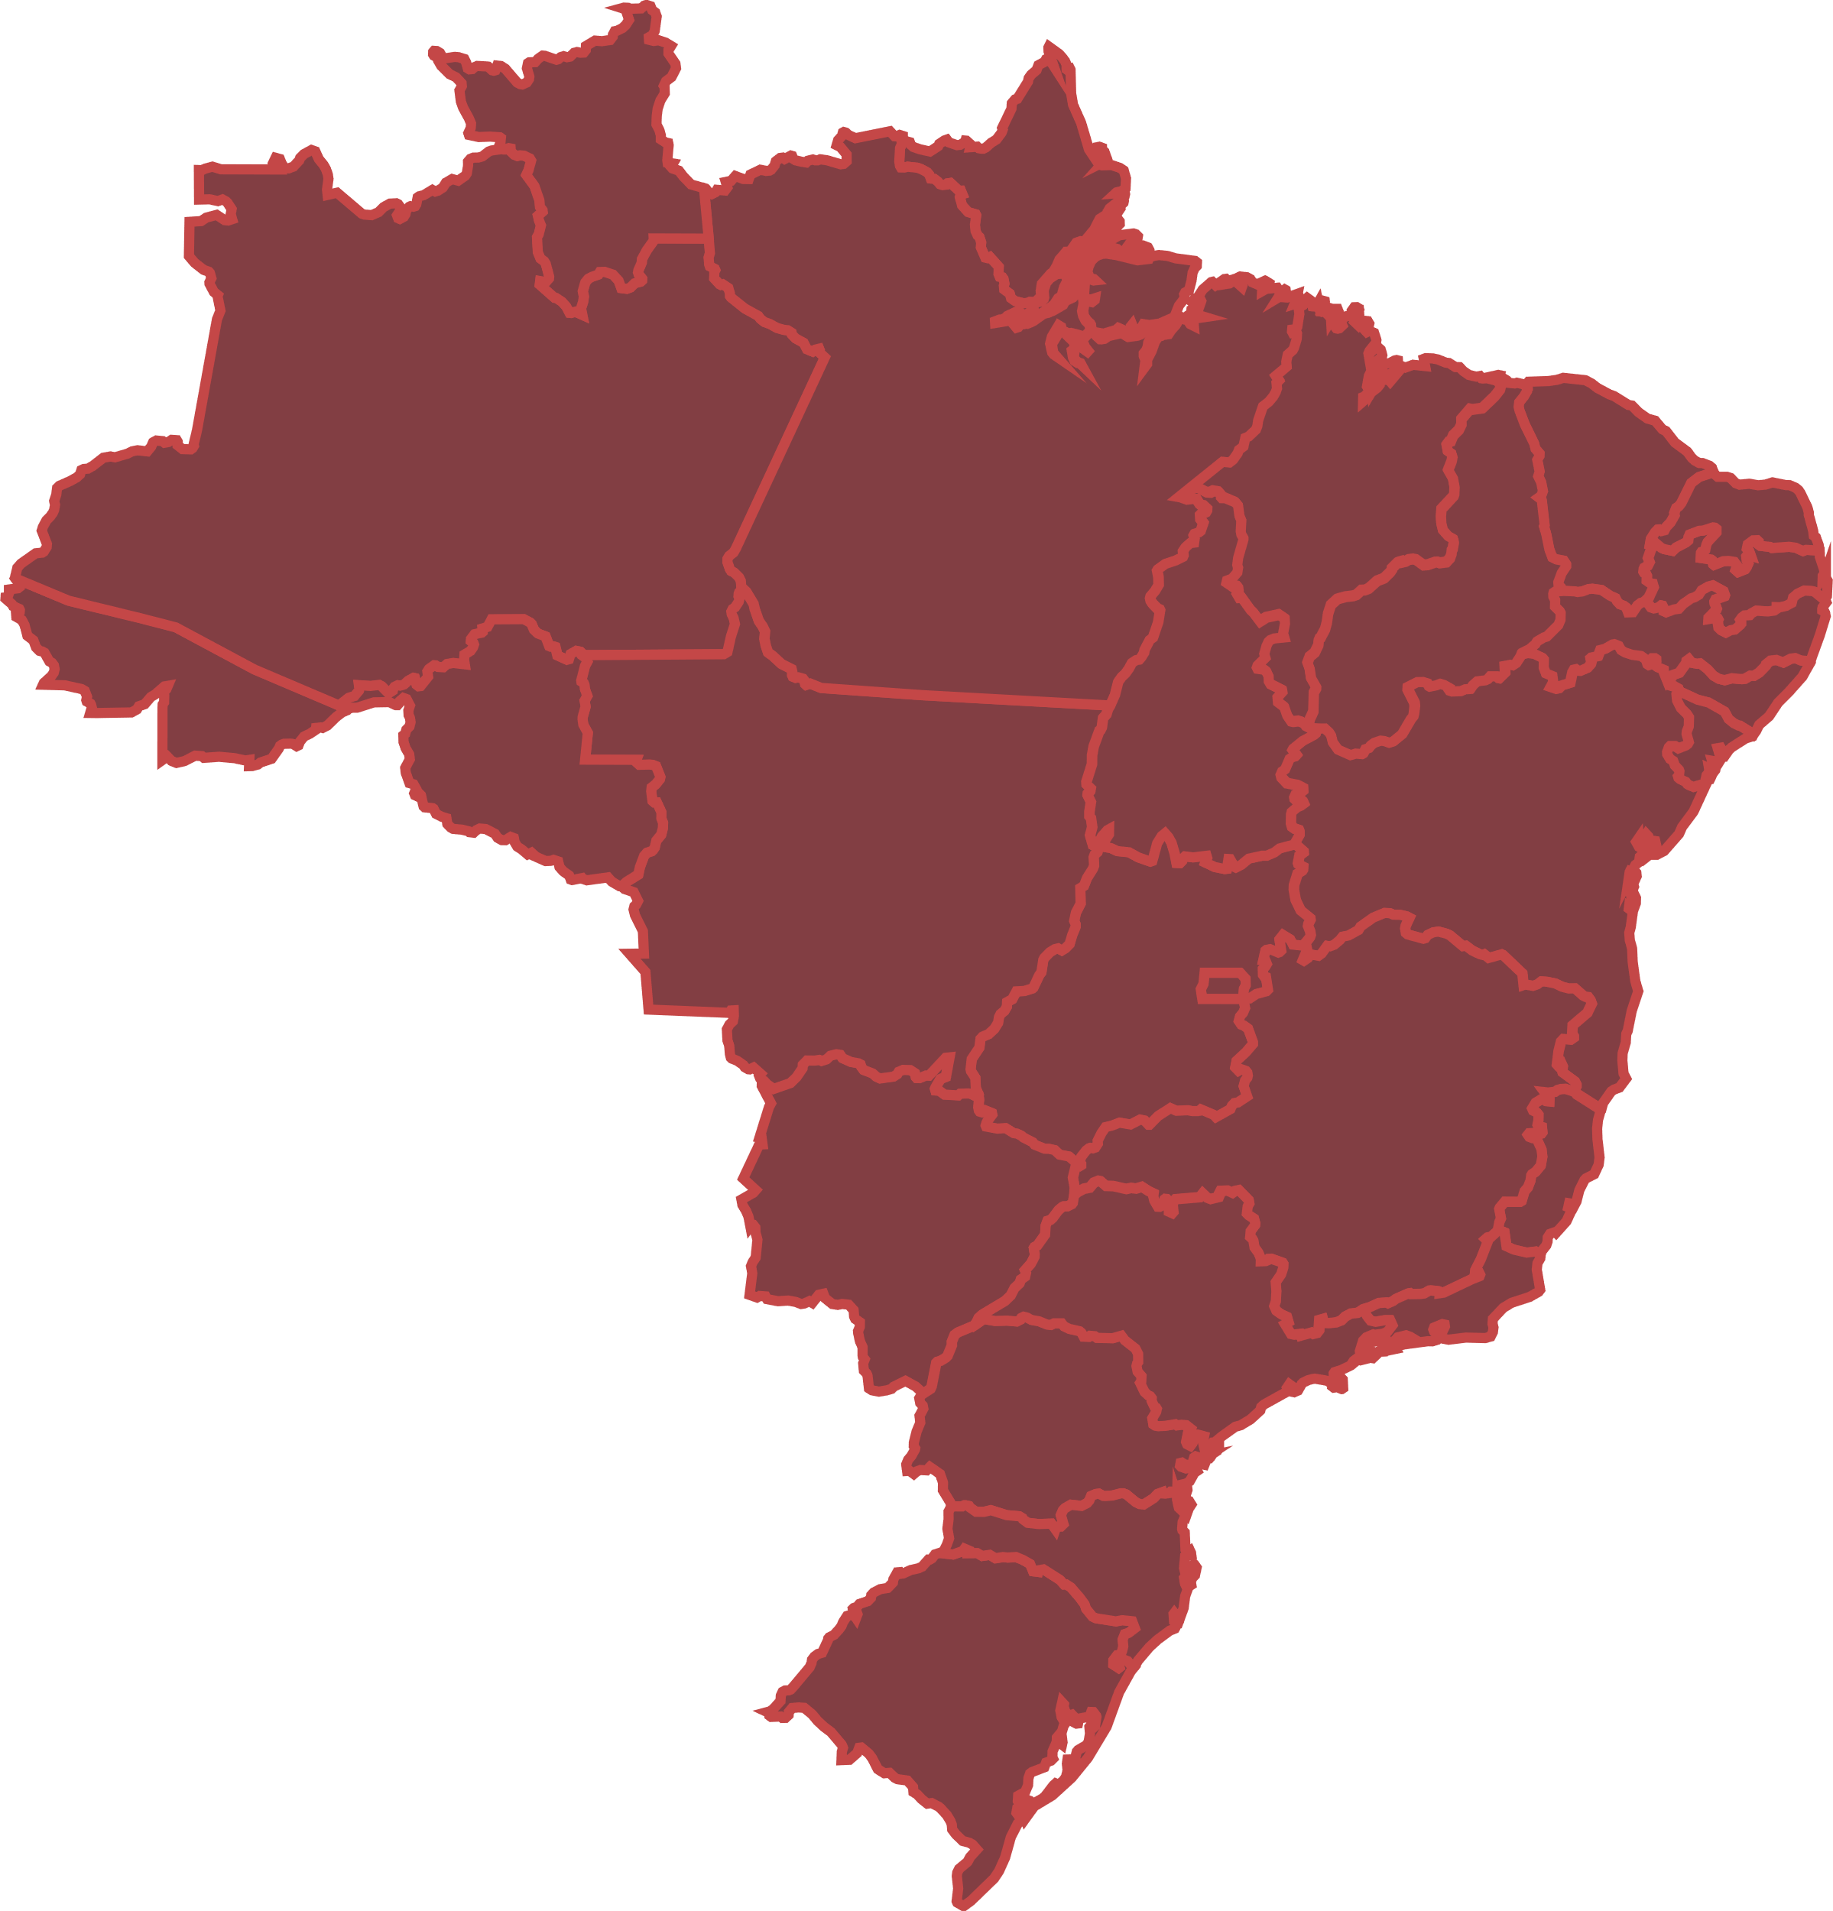

BRASIL
Faturamento de lavouras dos Cafés do Brasil atinge R$ 34,04 bilhões em 2020

Slide 10


Slide 11


Slide 12



Slide 13



Slide 14
E AGORA, SEU JORGE?

Slide 15


Slide 16



Slide 17

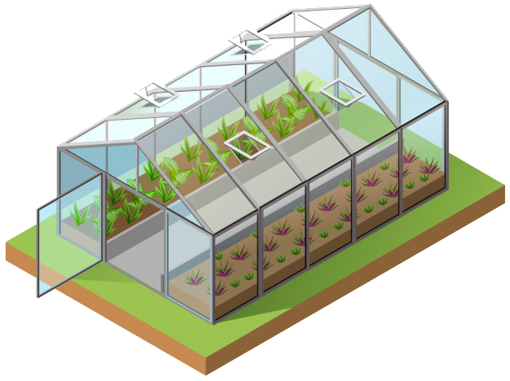
ESTUFA
O uso de estufas, tem resultados melhores do que mudas cultivadas em ambientes abertos.
PREÇO
Preço médio: R$25/m² a R$30/m²

Slide 18


Slide 19
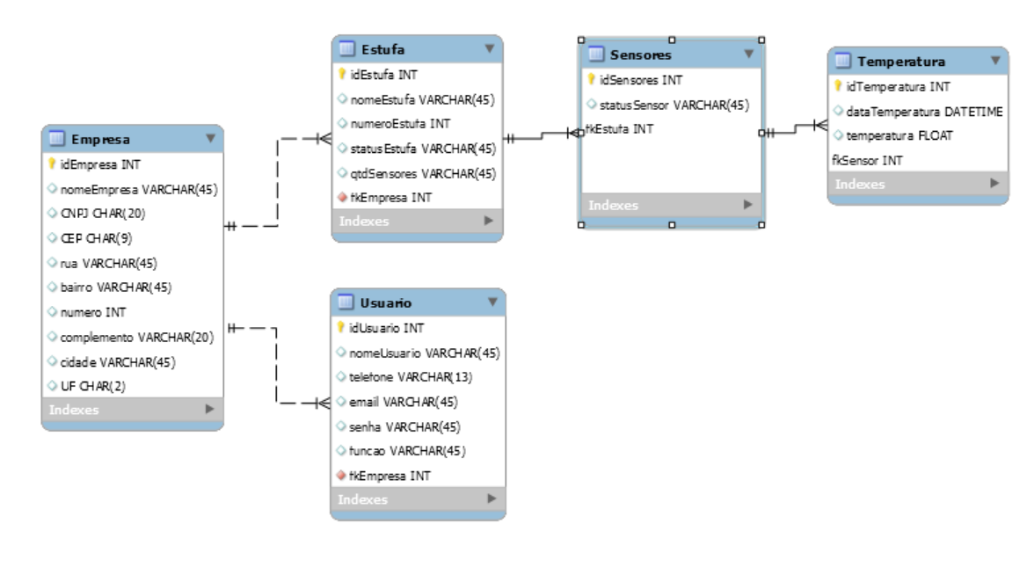

Slide 20
